Slide 1
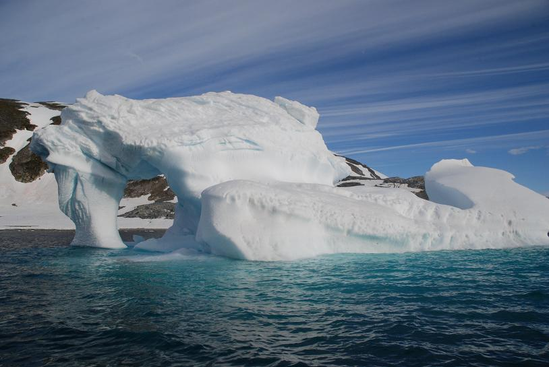
Презентация для детей подготовительной к школе группы «Путешествие в Антарктиду»

Slide 2
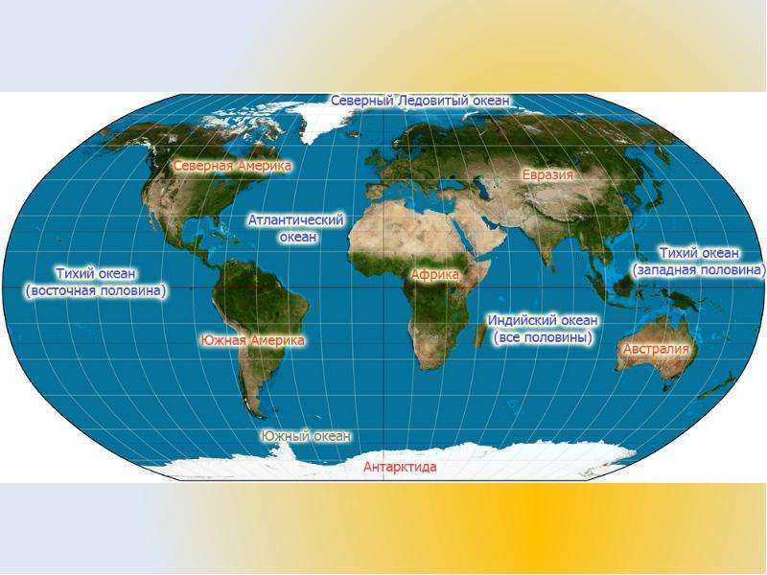

Slide 3
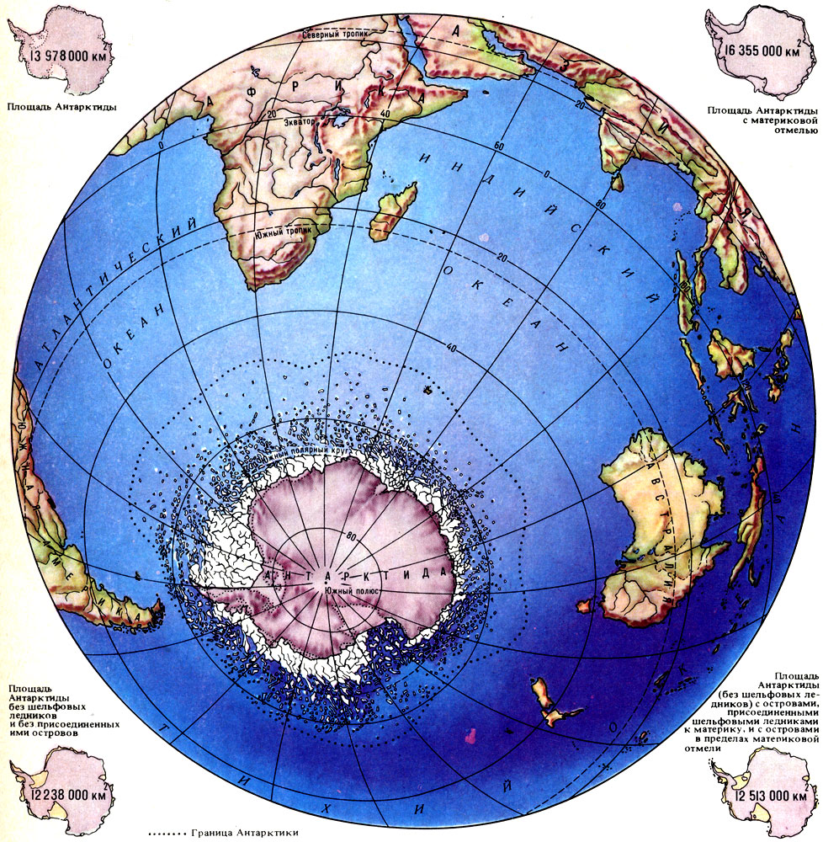

Slide 4
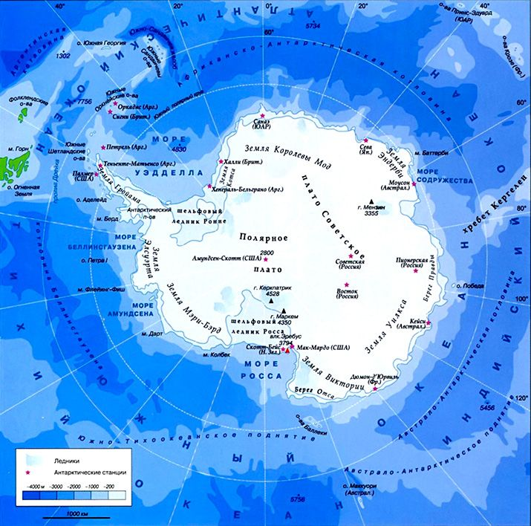
Карта Антарктиды
-Антарктида, Антарктида! Холодна ты даже с виду,
-Ты на глобусе цветном , ледяным лежишь пятном.

Slide 6
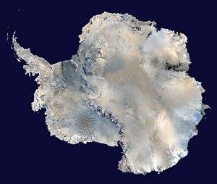
Материк Антарктида – край вечной зимы. Самый южный юг.

Slide 7
Хотите отправиться в Антарктиду? - Садимся в корабль, как мы его назовём? (Ледокол) - Это корабль с крепким носом, он раскалывает даже самые крепкие льдины.

Slide 8
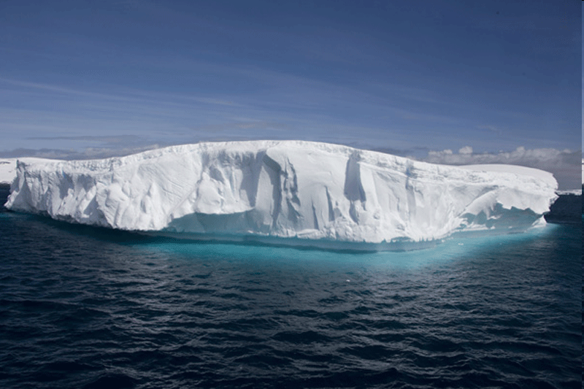
АНТАРКТИДА

Slide 9
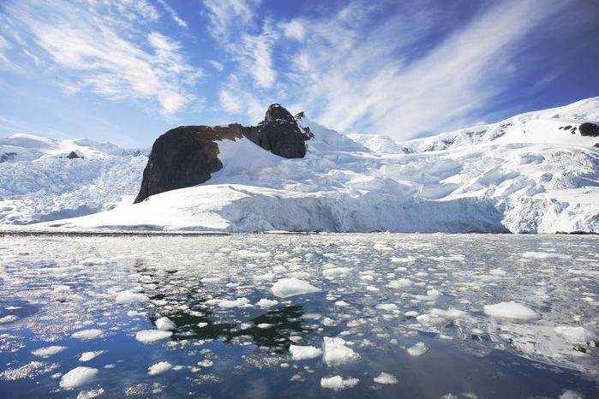
Антарктида – это огромный континент на Южном полюсе, Здесь свыше 90% территории покрыто льдом и снегом круглый год.

Slide 10
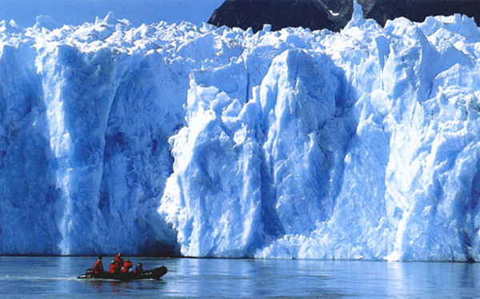
В некоторых местах ледяной покров достигает 4 км в толщину!

Slide 11
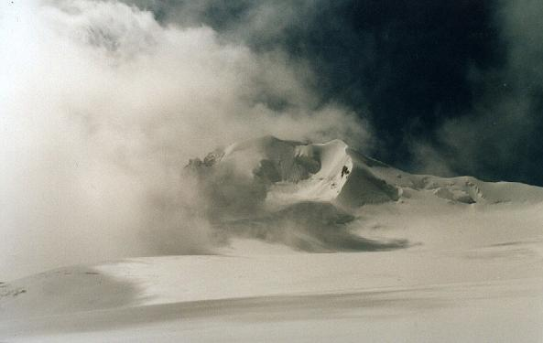
В Антарктиде свирепствуют самые сильные ветры на планете. Иногда они дуют со скоростью 320км/ч!

Slide 12
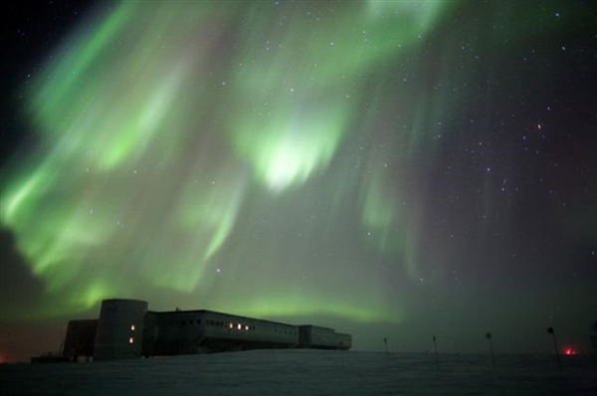
Средняя температура в Антарктиде зимой -60 °С. Если на таком морозе уронить металлический брусок, он разобьётся в дребезги как стекло!

Slide 13
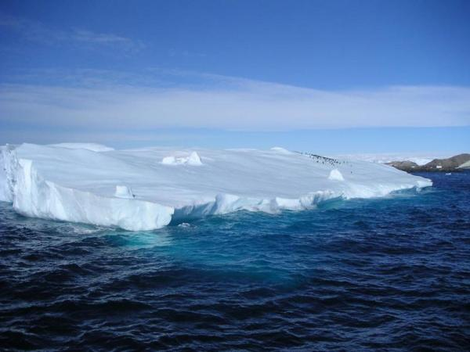
Учёные постоянно следят за тем, как изменяется климат на Земле. Они считают, что загрязнение окружающей среды на планете начинает угрожать и Антарктиде. Из-за того, что климат на Земле становится всё теплее, лёд Антарктиды начинает медленно таять.

Slide 14
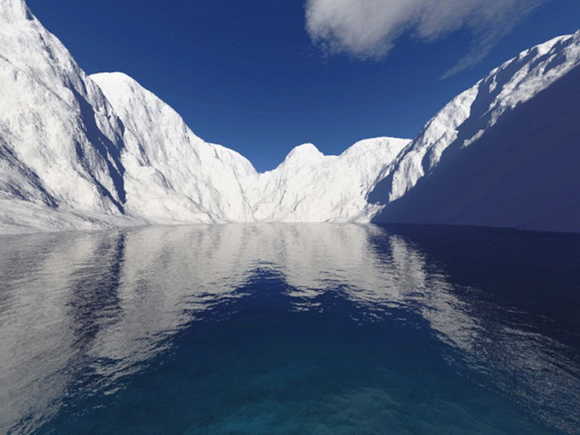
Если бы весь лёд в Антарктиде вдруг растаял, уровень моря поднялся бы на целых 60 м!

Slide 15
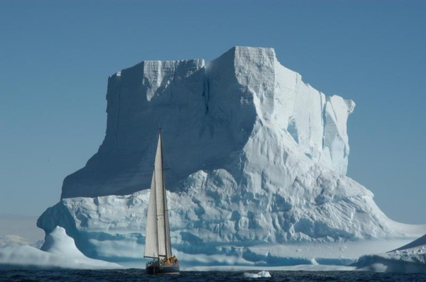
Айсберги - это огромные горы льда. Их вынесло в море. Формы у них бывают самые разные. В солнечную погоду айсберги кажутся разноцветными и выглядят очень красиво. Самый большой айсберг в мире был обнаружен в Антарктиде в 1956 году. Он занимал площадь 31 000 кв.км.

Slide 16
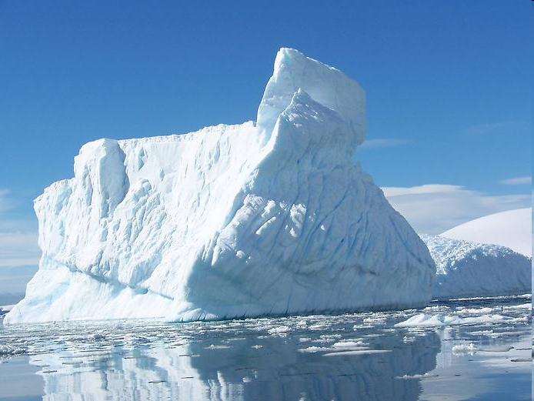
САМЫЙ БОЛЬШОЙ СУЩЕСТВУЮЩИЙ НЫНЕ АЙСБЕРГ.

Slide 17
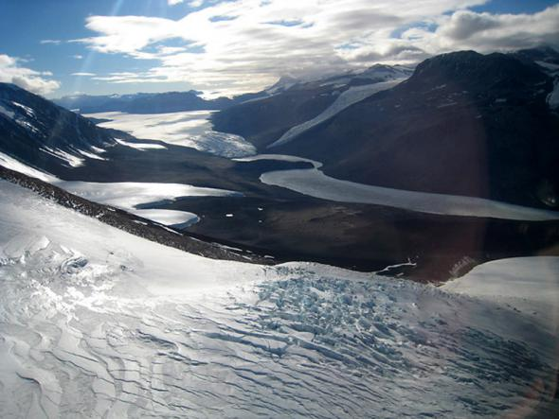
На северо-западе Антарктиды на Земле Виктории есть озеро, на котором лед появляется лишь тогда, когда температура воздуха понижается до - 50 °С . Происходит это потому, что вода в этом необыкновенном озере солонее морской в 11 раз.

Slide 18
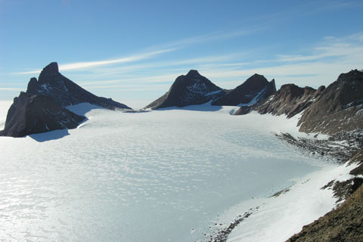
Антарктида — шестой материк Земли, открытый намного позже всех остальных –в 1821 году русской эспедицией Беллинсгаузена и Лазарева.

Slide 21
Обитатели Антарктиды
ПИНГВИНЫ – символом Антарктиды можно считать пингвина. Пингвины – птицы с короткими крыльями, похожими на ласты, с помощью которых они плавают, но не летают. Издали пингвины напоминают людей. Питаются рыбой, моллюсками и рачками. Взрослые птицы поедают пищу только в воде, там они себя лучше чувствуют

Slide 22
Пингвин Адели

Slide 23
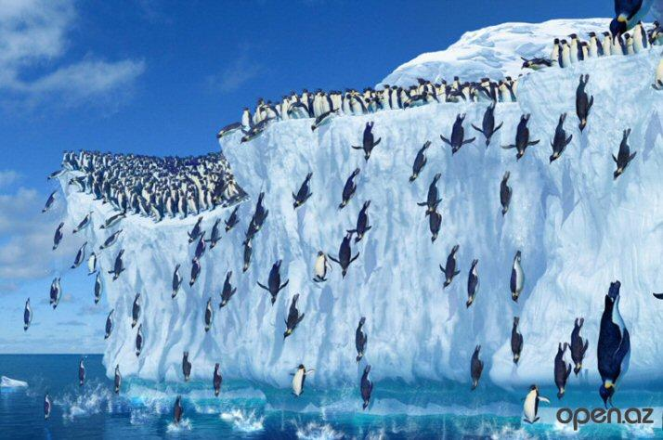
На рыбалке

Slide 25
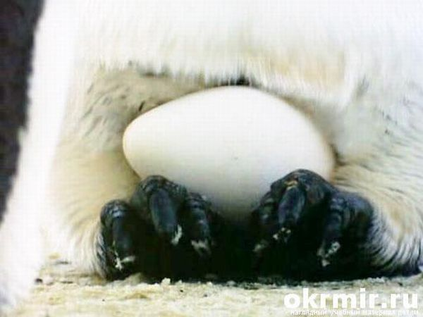
Пингвинье яйцо

Slide 26
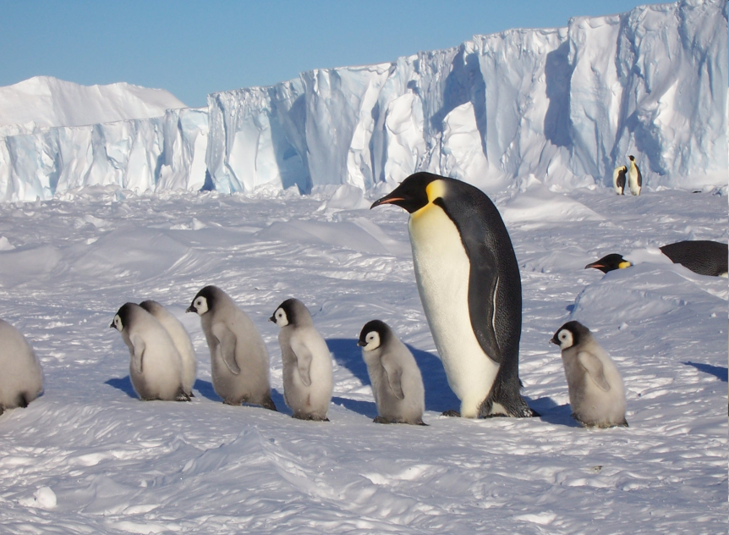

Slide 27
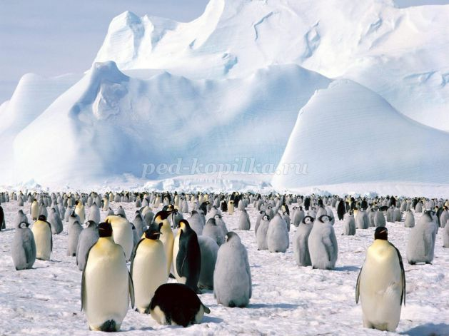
Императорские пингвины

Slide 28
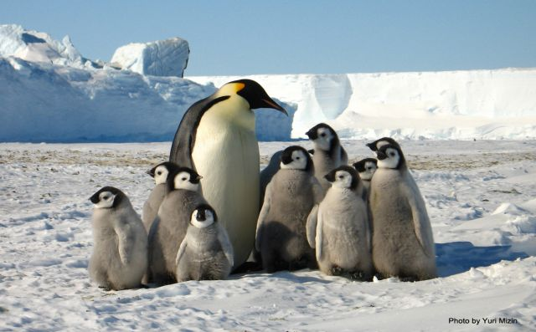
Императорский пингвин и пингвинята

Slide 29
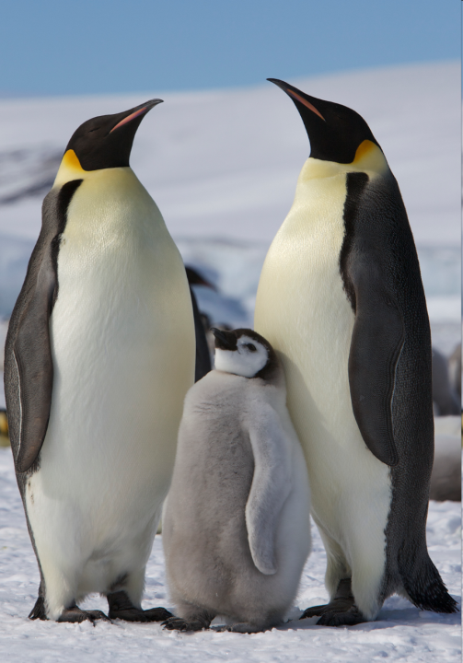
ИМПЕРАТОРСКИЕ ПИНГВИНЫ – САМЫЙ КРУПНЫЙ ПИНГВИН ИЗ ВСЕХ ПИНГВИНОВ. Около ушей , под шеей и на щеках у него желто-оранжевая окраска. Птенцы покрыты белым или серовато-белым пухом. Под кожей императорский пингвин имеет толстый слой жира, на коже – слой пуха, который не пропускает воздух, затем идет слой водонепроницаемых перьев которое защищает тело от попадания на него ледяной воды. Императорские пингвины отличные пловцы и ныряльщики. В сильные морозы пингвины сбиваются в стаю. Питаются рыбой, моллюсками, кальмарами.

Slide 30
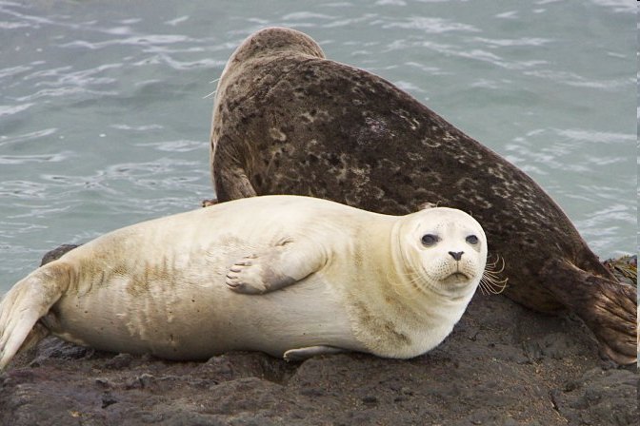
ТЮЛЕНИ – питаются рыбой. Ныряют глубоко. Опасаться этим животным надо в первую очередь акул и касаток.

Slide 31
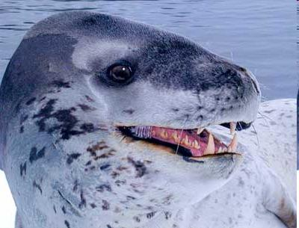
МОРСКОЙ ЛЕОПАРД – хищник. Свое название получил благодаря пятнистой шкуре, а также из-за весьма хищного поведения. Питается пингвинами и тюленями.

Slide 32
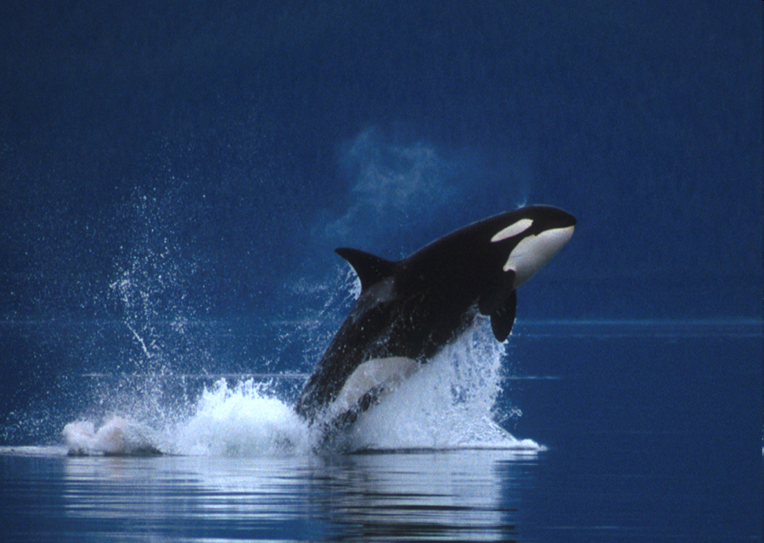
КАСАТКИ – крупнейшие дельфины. От других дельфинов отличаются черно-белым окрасом.

Slide 33
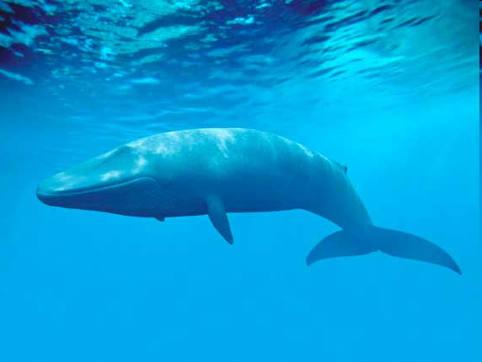
СИНИЙ КИТ – из отряда китообразных. Самый большой кит, крупнейшее из всех животных. Питается крупными рачками, мелкой рыбой. Ныряет кит глубоко, особенно если сильно напуган или ранен. Молодые киты могут стать жертвой нападений касатки.

Slide 34
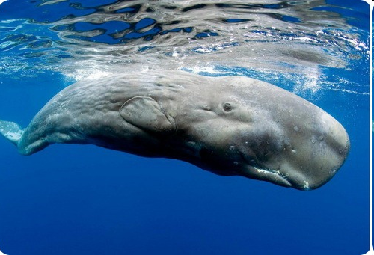
КАШАЛОТ – настоящий морской гигант. Весит под 100 тонн. Питаются кашалоты рыбой, моллюсками. Природных врагов у кашалотов нет. Только касатки могут нападать на детенышей.

Slide 35
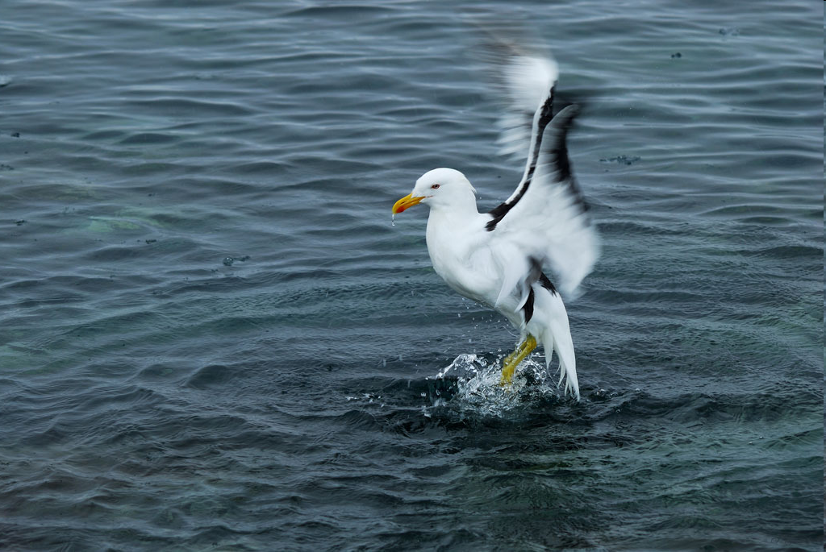
Чайка.

Slide 36
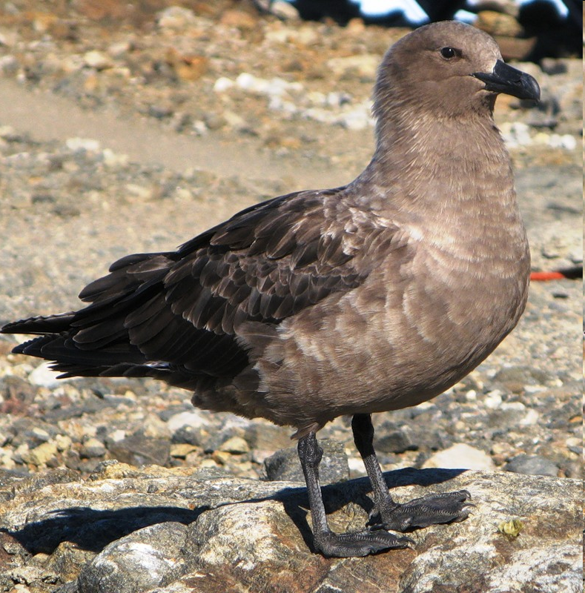
ПОМОРНИК – родственник чайкам. Крупная и довольно прожорливая птица. Откладывают два яйца. Питаются рыбой. Враги пингвинам и другим птицам, поскольку разоряют их гнезда.

Slide 37
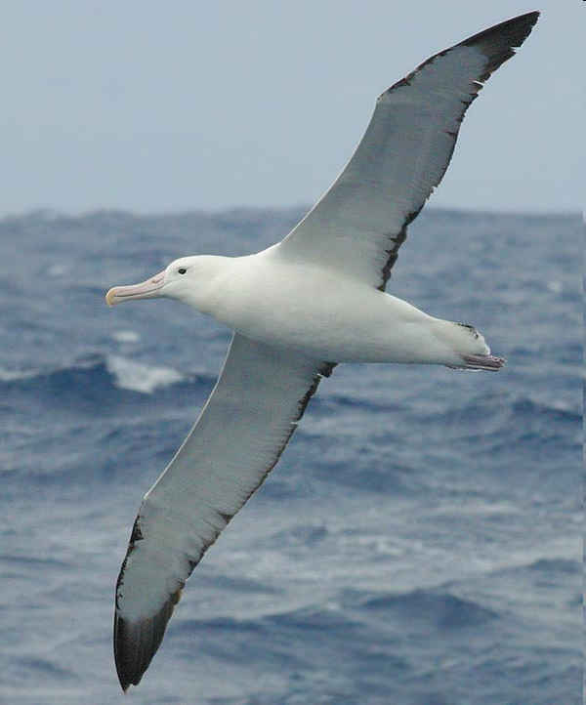
АЛЬБАТРОС – семейство морских птиц. Считаются одними из крупных летающих птиц. Питаются рыбой. Живут около воды.

Slide 38
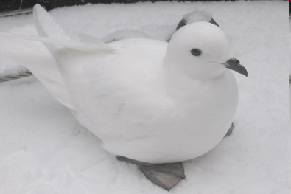
СНЕЖНЫЙ БУРЕВЕСТНИК – имеет белое оперение, черный клюв и темные ноги. Питается мелкой рыбой.

Slide 39
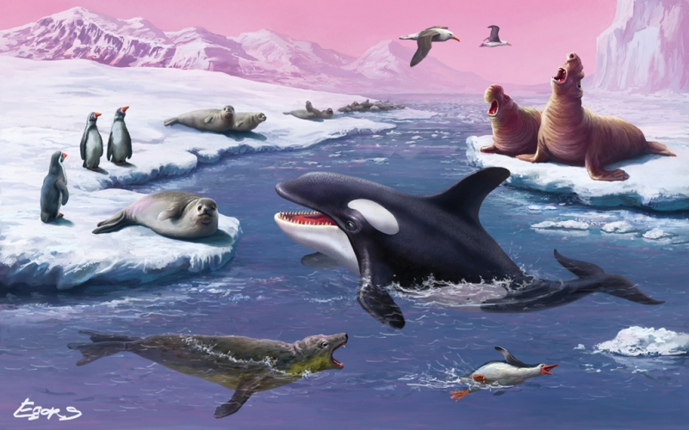
На арктических полях Я охочусь день деньской, Крики чаек надо мной. Я ныряю целый день. А зовут меня (тюлень). - Мы животные морские, Для китов опасней гроз. Плавники у нас такие, Что острее острых кос. (касатки) -Касатки-это хищные дельфины. - Носит фрак красивый чёрный Дом в Антарктике его. Лёд прозрачный и холодный Для него милей всего. В перевалочку шагает, Словно важный господин. В море рыбу добывает Неуклюжий наш (пингвин) -Пингвины-это кто? (это морские птицы). -Есть ещё какие птицы? (альбатросы, буревестники, поморники)

Slide 40
Антарктида это единственная часть света, которая не принадлежит ни одному государству. Согласно международному договору об Антарктике, там разрешена исключительно научная деятельность.

Slide 43
Растительный и животный мир.
Ученые доказали, что ранее Антарктида была зеленым городом. А подо льдом горы, долины, равнины, русла бывших рек, чаши бывших озер. Миллионы лет назад на этой земле не было вечной зимы. Здесь было тепло и зелено шумели леса, колыхались под теплыми ветрами высокие травы, на берегах рек и озер собирались на водопой звери, в небе порхали птицы.

Slide 44
